Slide 1
BÁO CÁO ĐỒ ÁN HỆ THỐNG ĐIỆN
ĐỀ TÀI
THEO DÕI ĐIỆN NĂNG TIÊU THỤ CỦA PHỤ TẢI MỘT PHA VỚI CẢM BIẾN DÒNG ACS712
GVHD: Huỳnh Nguyễn Xuân Cần
SVTH: Huỳnh Như – Nguyễn Thị Anh Thư
Lớp: Công nghệ kỹ thuật điện, điện tử 2014-2

Slide 2
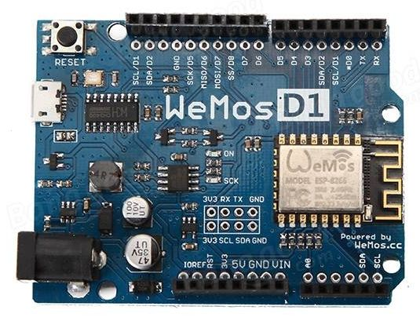
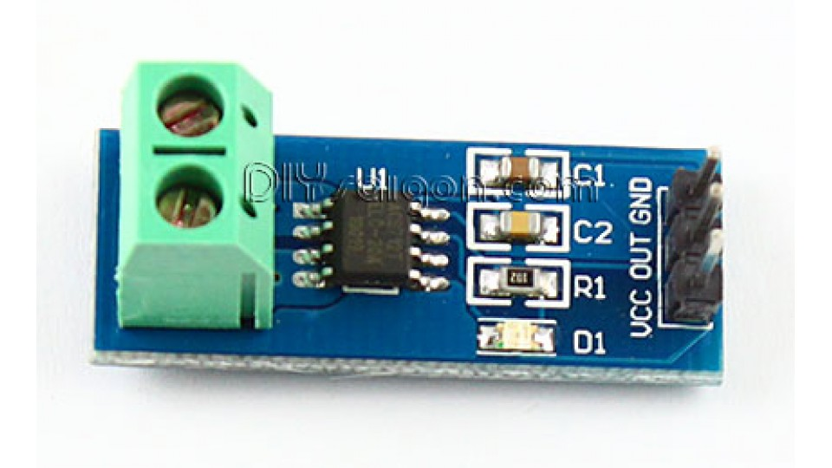
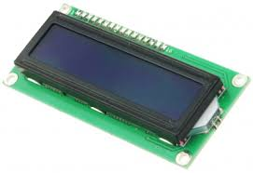
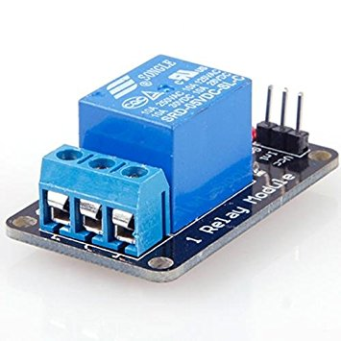
PHẦN CỨNG
ESP8266 Wemos D1
Cảm biến dòng ACS712
Relay
LCD 16x02

Slide 3
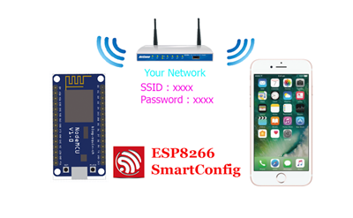

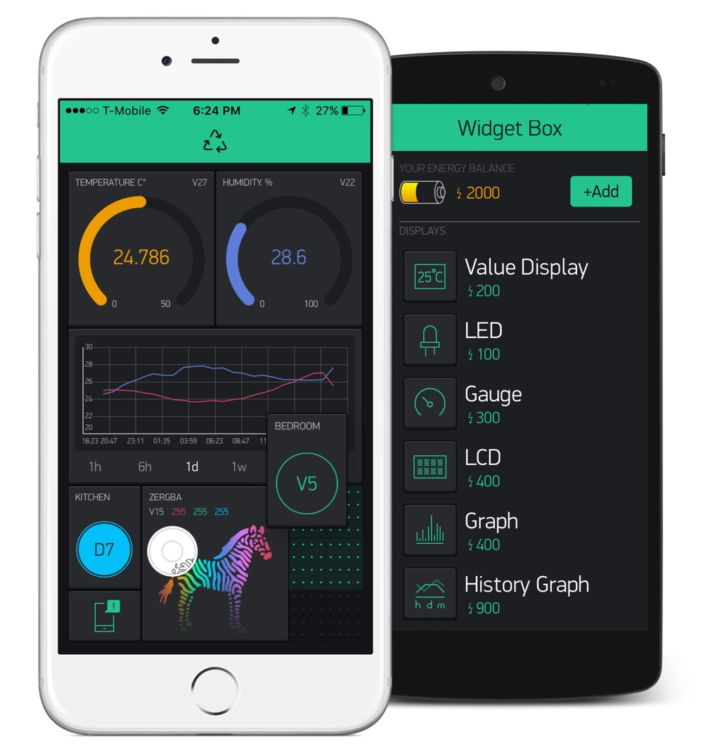
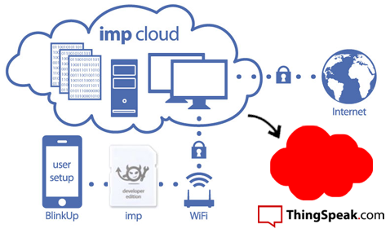
PHẦN MỀM
Arduino IDE
ESP Touch SmartConfig
Web Thingspeak
App Blynk

Slide 4
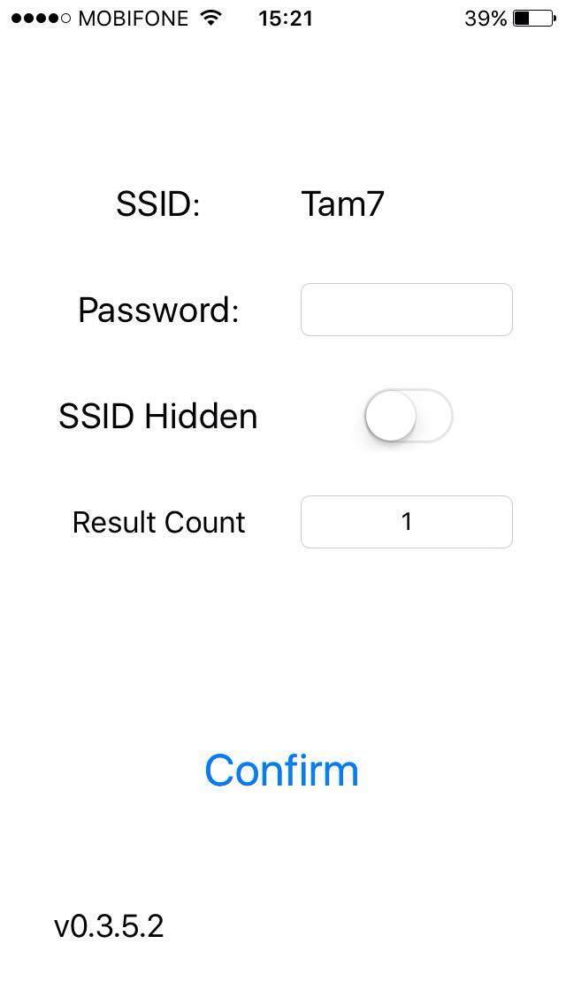
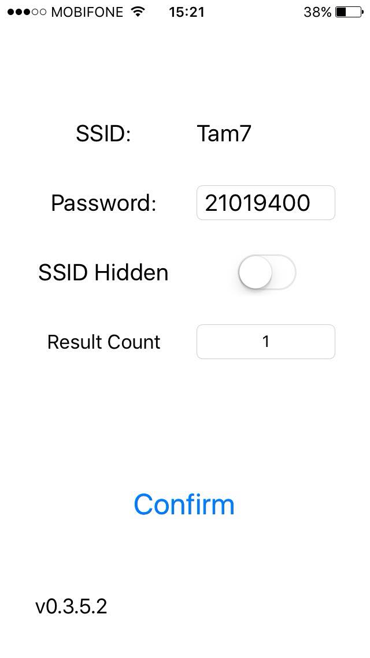
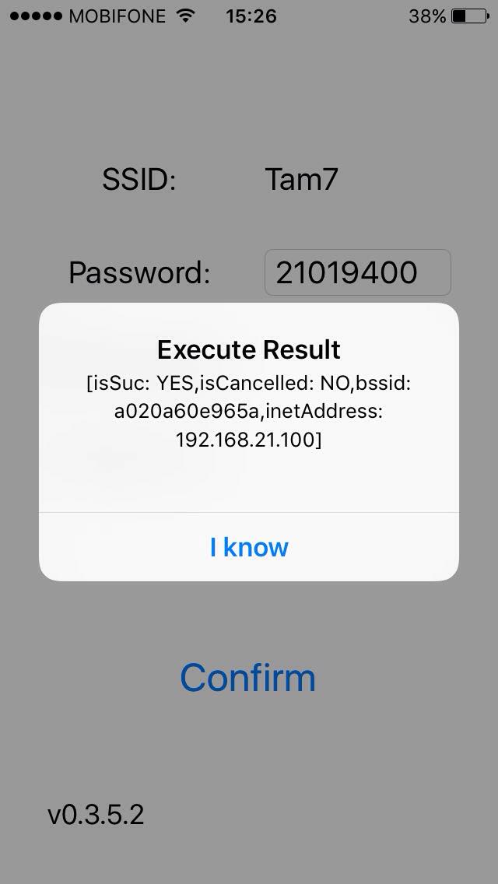
SmartConfig với ESP Touch

Slide 5
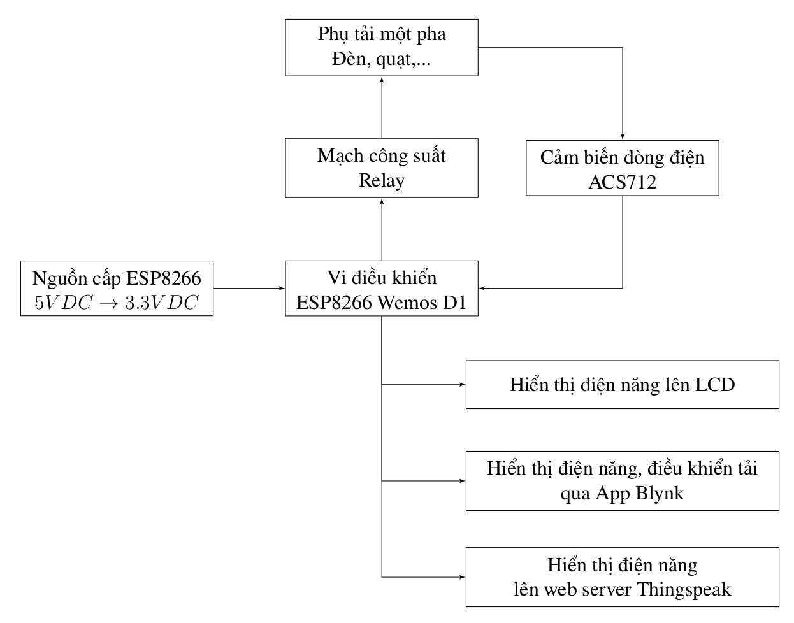
SƠ ĐỒ KHỐI

Slide 6
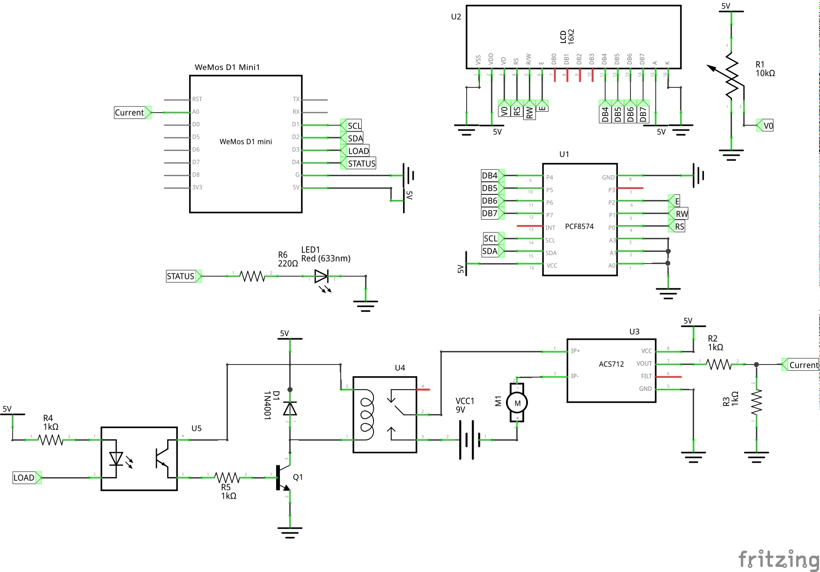
LƯU ĐỒ NGUYÊN LÝ

Slide 7
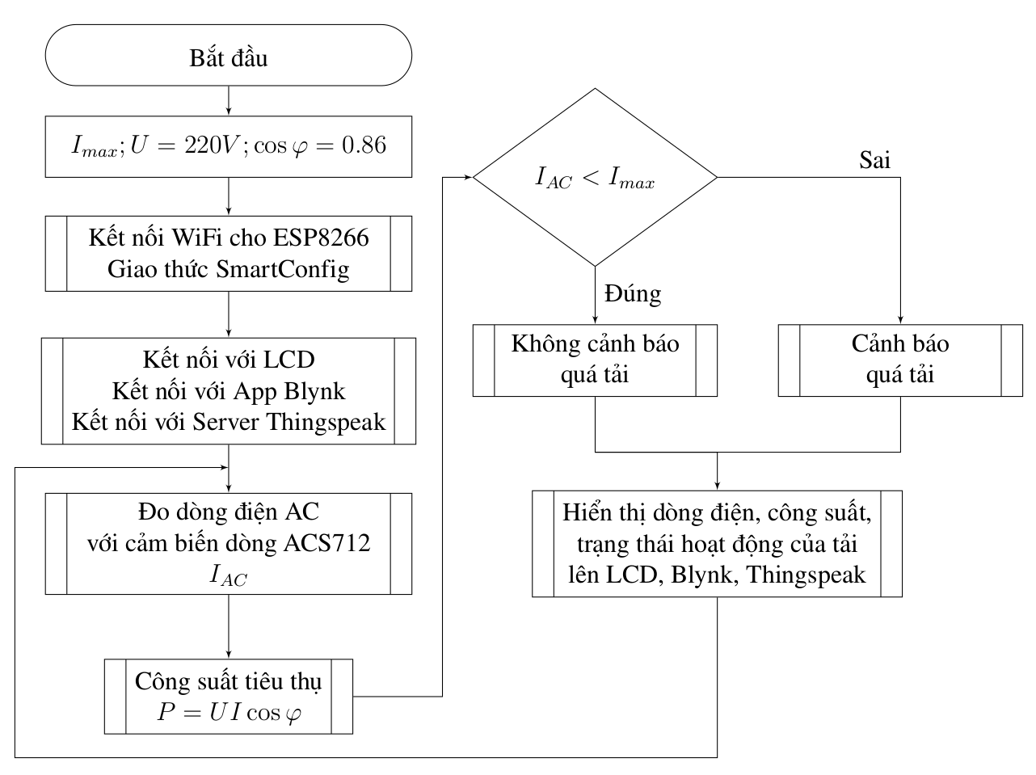
LƯU ĐỒ GIẢI THUẬT

Slide 8
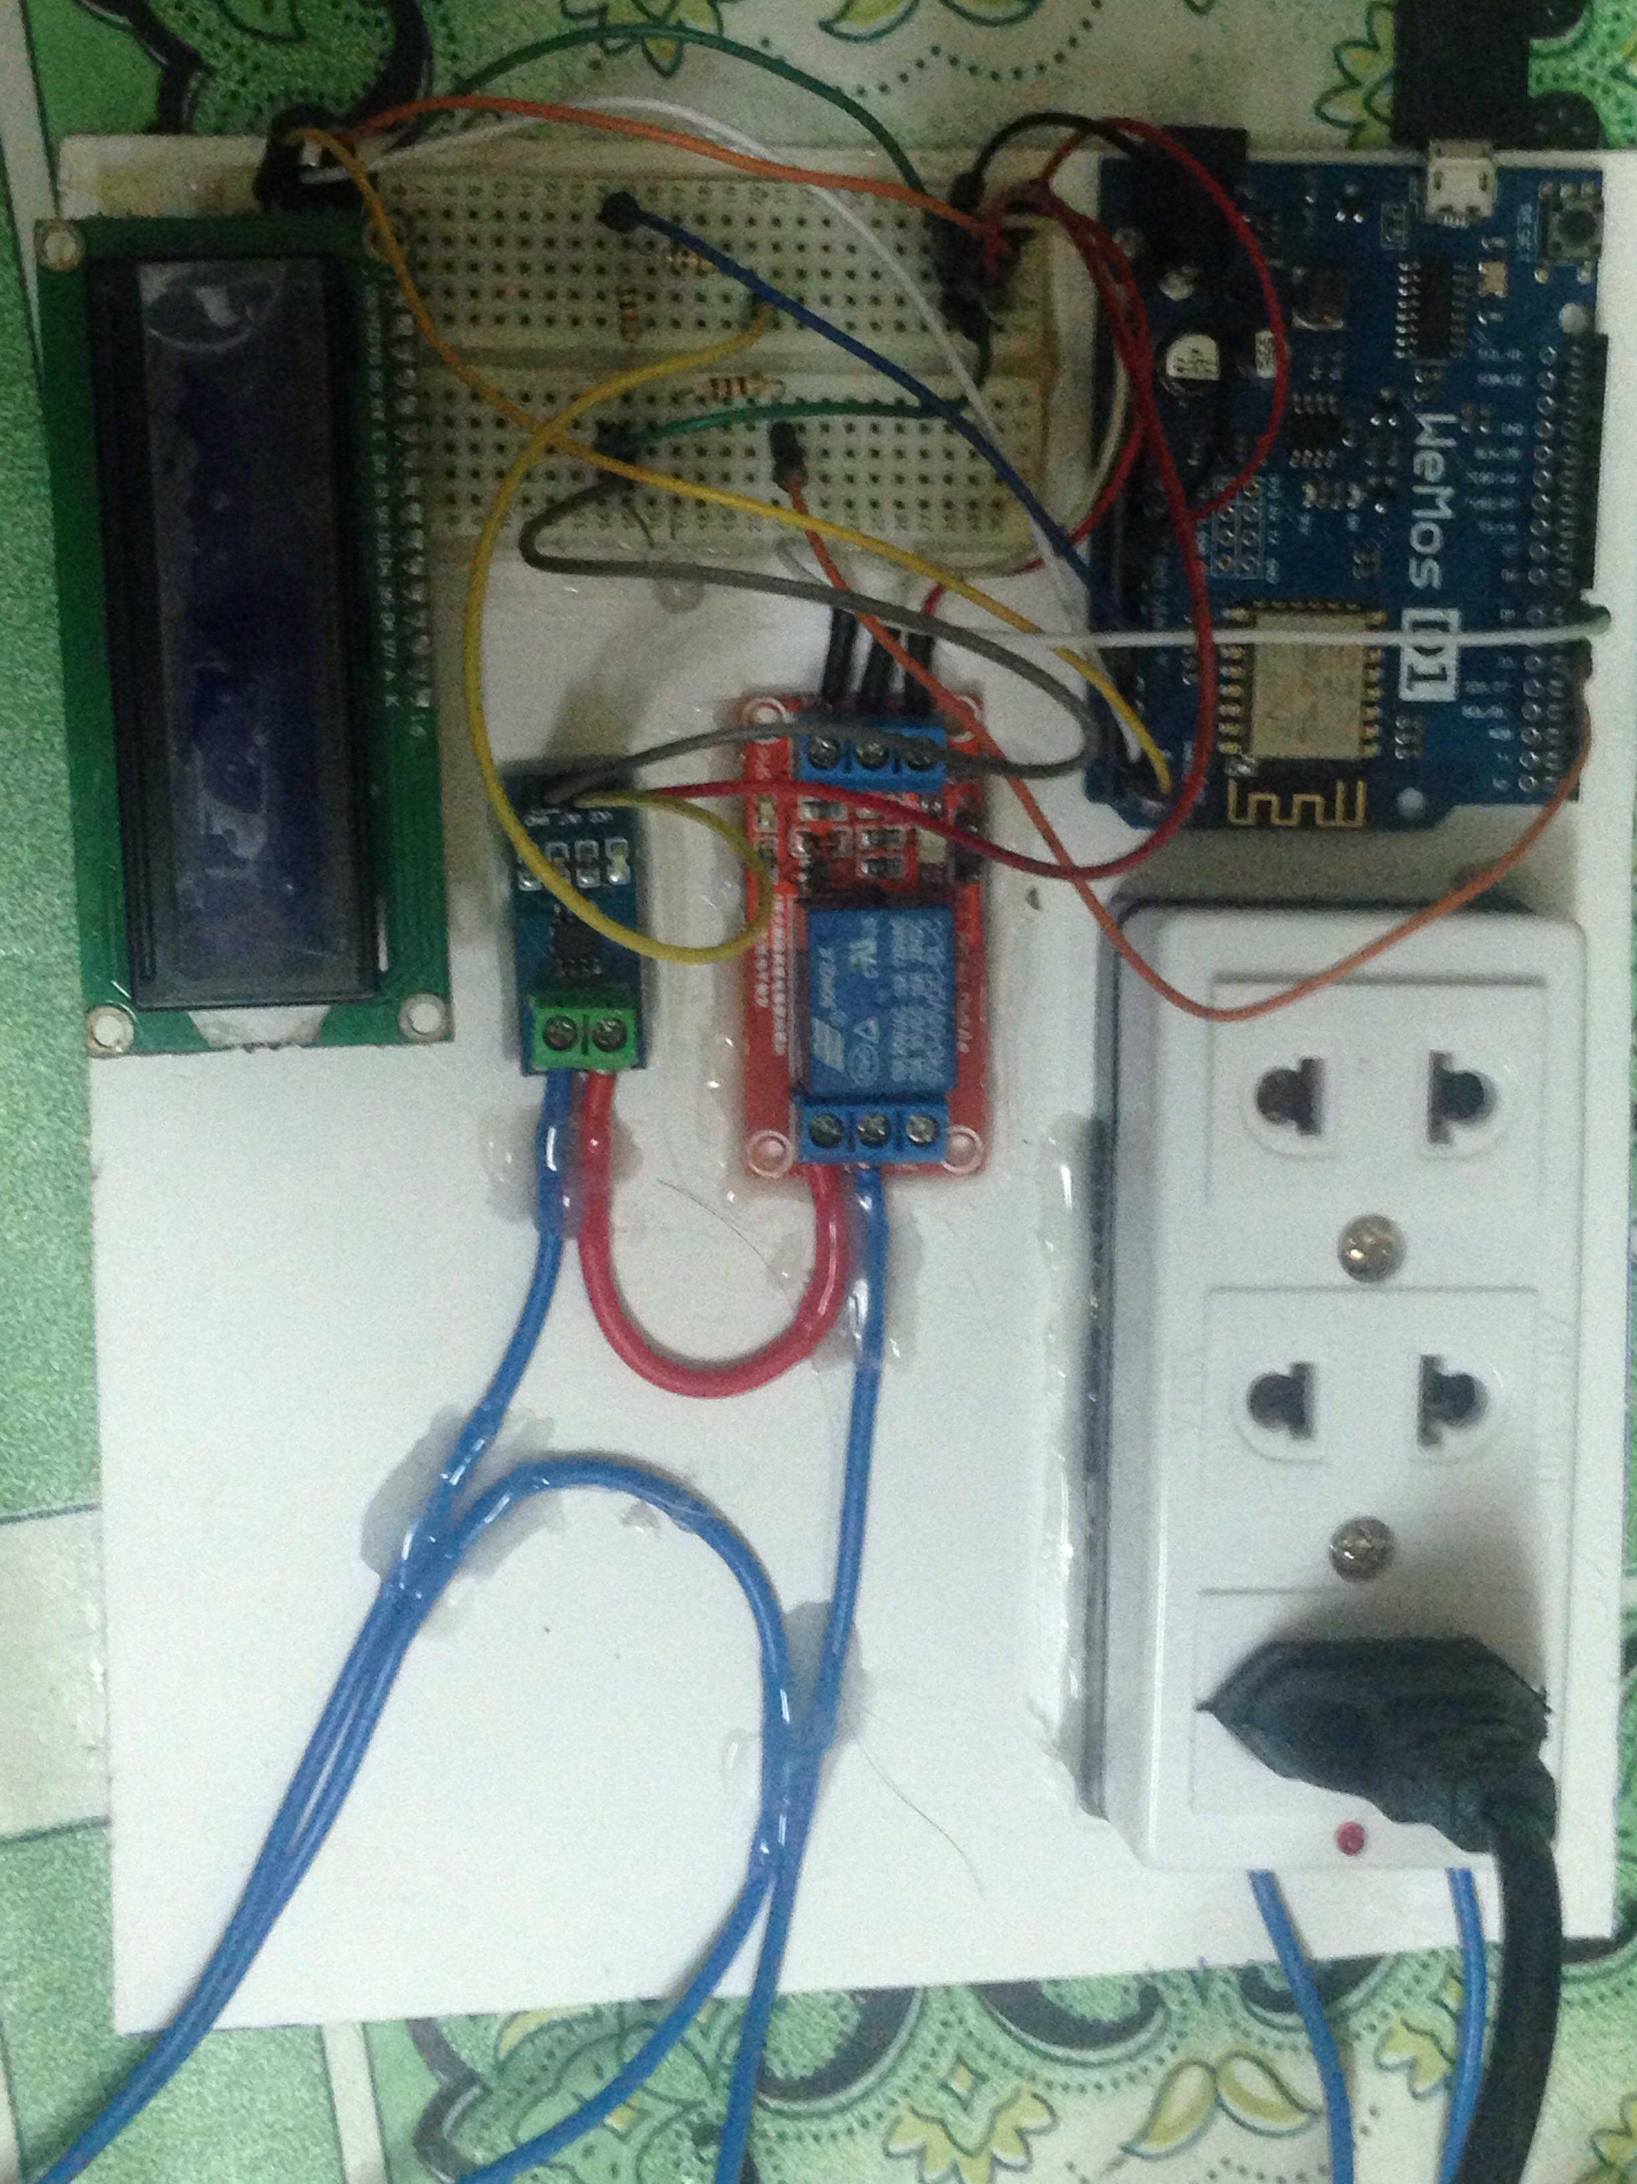
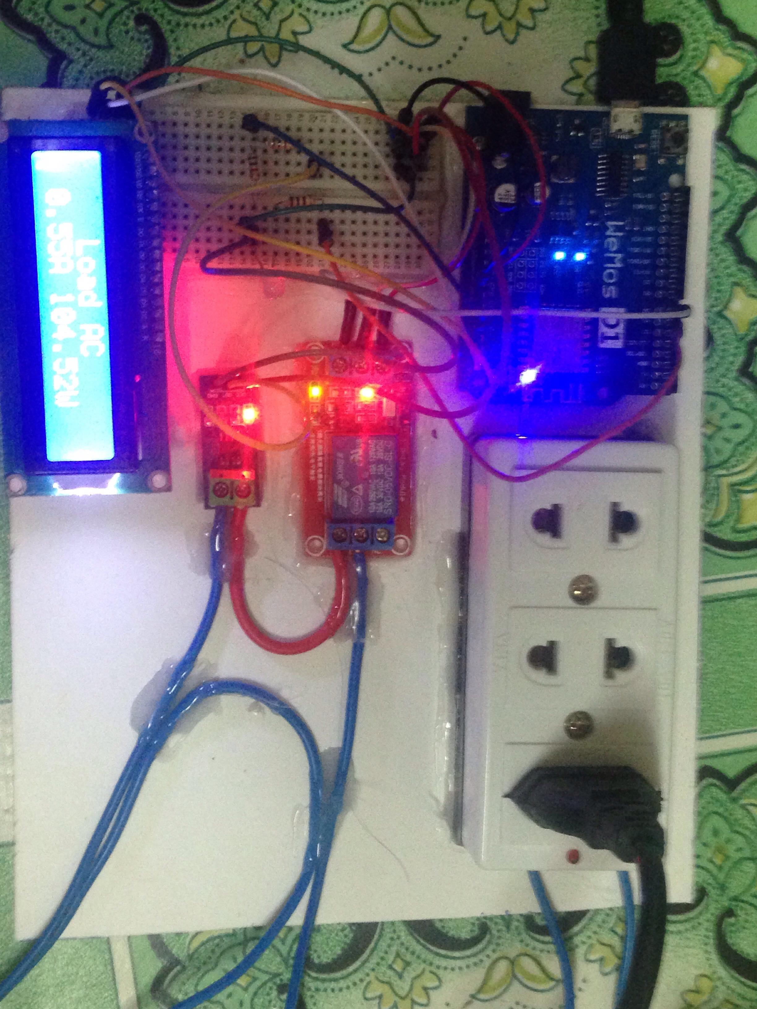
KẾT QUẢ ĐẠT ĐƯỢC

Slide 9
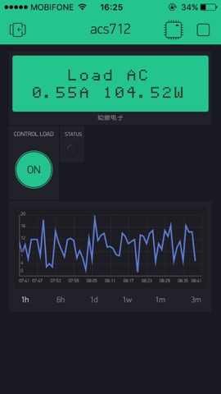
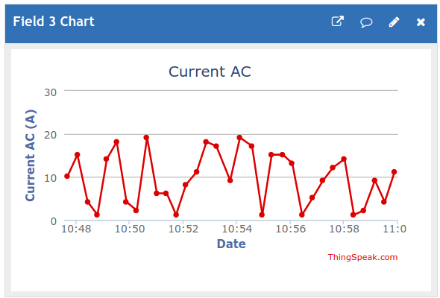
KẾT QUẢ ĐẠT ĐƯỢC

Slide 10
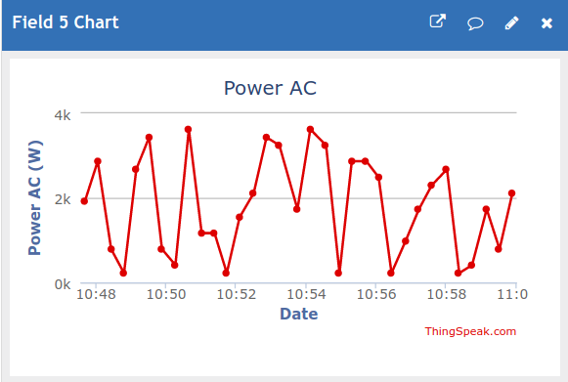
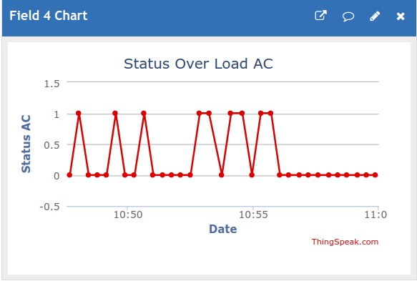
KẾT QUẢ ĐẠT ĐƯỢC

Slide 11
KẾT LUẬN
Đạt được
Biết cách sử dụng module ESP8266 vào một số ứng dụng có kết nối WiFi.
Điều khiển thiết bị từ xa và thu thập dữ liệu thông qua mạng WiFi với ứng dụng Blynk, Web Server Thingspeak.
Xây dựng ứng dụng theo dõi điện năng của phụ tải một pha với điều khiển và giám sát dữ liệu qua mạng Internet.
Hạn chế
Chưa sử dụng nhiều tính năng của module ESP8266, App Blynk và Web Server Thingspeak.
Trong ứng dụng theo dõi điện năng: chỉ đo một thông số là dòng điện tiêu thụ của phụ tải, cần kết hợp đo nhiều thông số hơn: điện áp, hệ số công suất, tần số dòng điện để có thể theo dõi chất lượng điện năng tốt hơn.

Slide 12
CẢM ƠN THẦY VÀ CÁC BẠN ĐÃ THEO DÕI

